Slide 1

最近函数刚刚起步学习，我觉得我的重点还在嵌套循环的使用

Slide 2

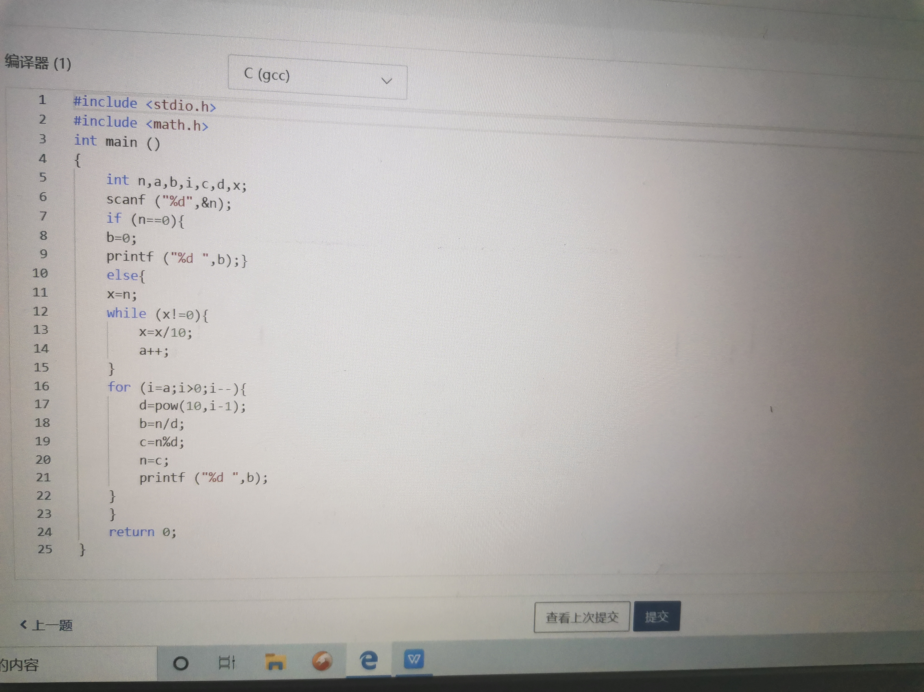
比如说求给定N的各个位数的和或者是顺序或者逆序输出，都可以从两个相近的角度思考
第一种解决方式

Slide 3

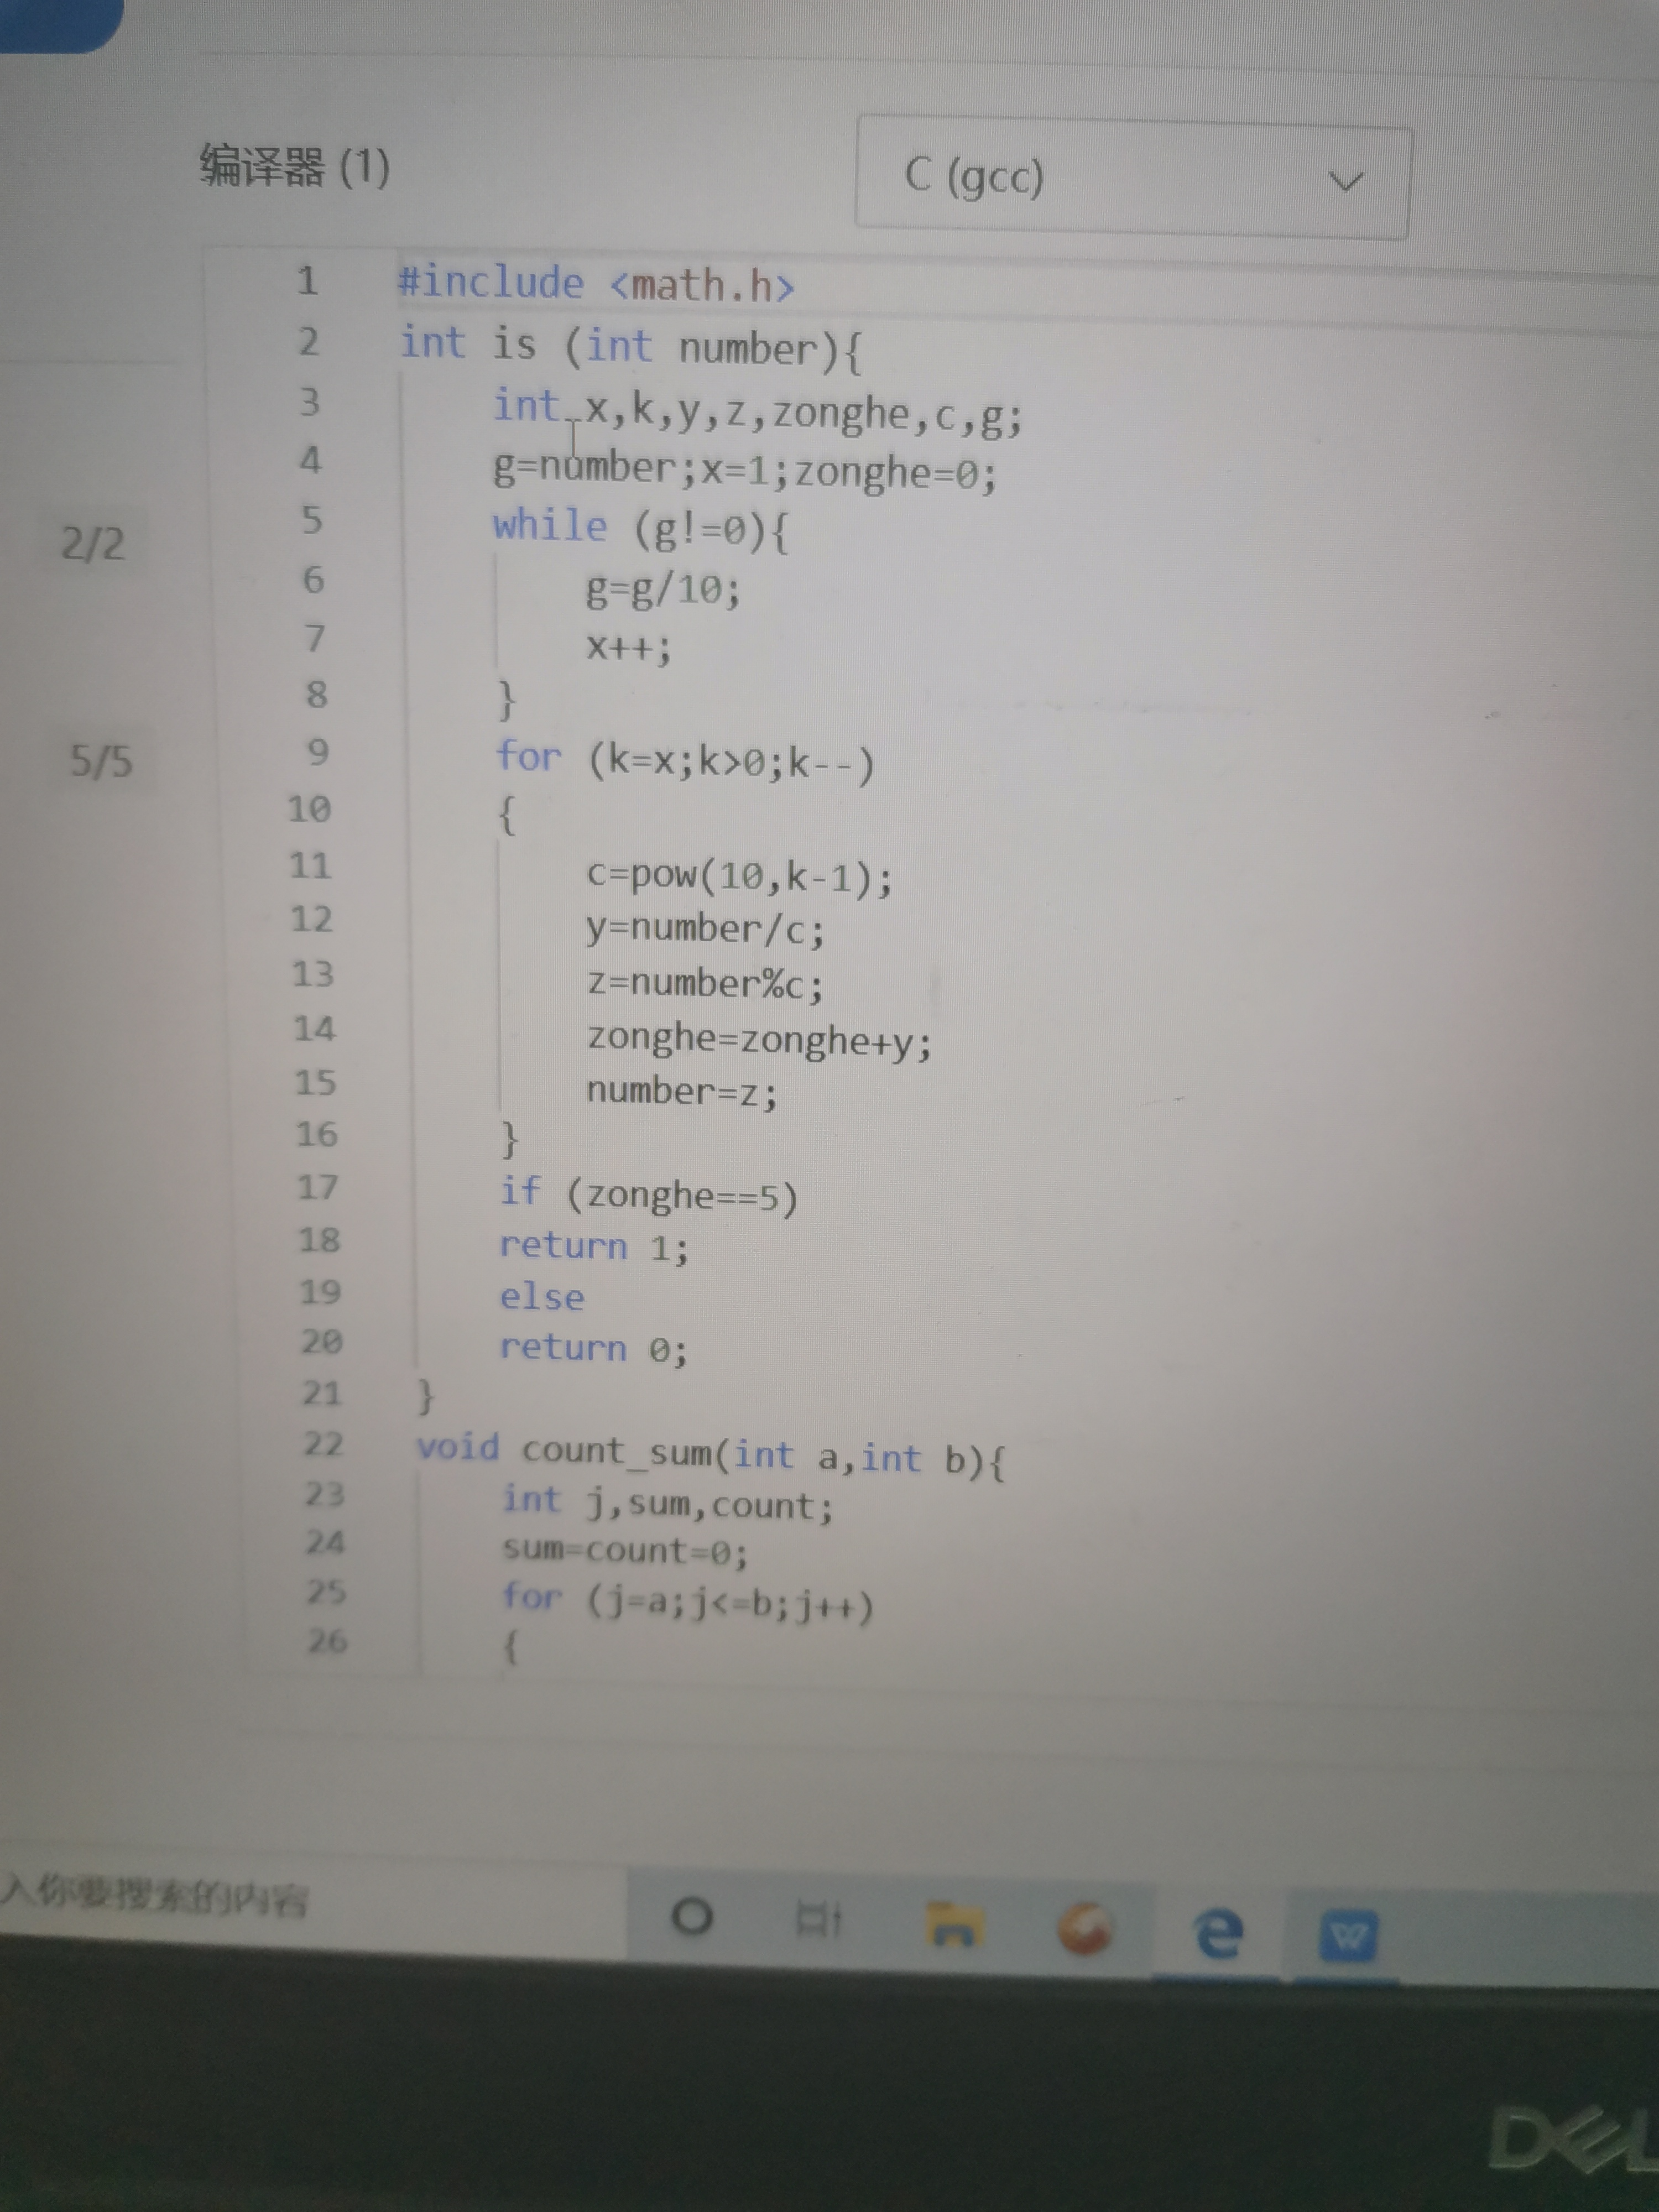
第二种解决方式：

Slide 4

两种不同解决方式的相同之处在于用连续除10的方式来获得位数以此作为计数器
不同点在于一种是正向输出但是另一种是反向输出；但是条条大局通罗马；都可以的到相同的效果

Slide 5

谢谢观看
至于到晚了点交ppt是因为最近身体不适，请谅解

